Slide 1

WHATSUPP
Pedro Gonçalo dos Reis Correia (2018020558)
Docente: José Marinho
Programação Distribuída 2021/22

Slide 2
Introdução
De um modo geral, a maior parte das funcionalidades descritas no enunciado foram desenvolvidas. Contudo, tendo em conta o tempo de desenvolvimento do projeto, abdiquei de algumas destas funcionalidades.
No entanto, desenvolvi este projeto com base na linguagem Java e apoio do framework JavaFX para aplicar uma interface gráfica à aplicação Cliente, as restantes foram desenvolvidas para consola.
Programação Distribuída 2021/22

Slide 3
aplicações
Dado sequência à aprendizagem da UC de Programação Avançada, apliquei neste projeto o padrão de máquina de estados, para controlar o fluxo da aplicação Cliente. Este é essencial sobretudo no inicio, tornando-se menos relevante depois de um utilizador efetuar o login.
Para o Servidor e para o Gestor de Servidores foi utilizado um padrão normal, não recorrendo a nenhum padrão complexo de modelação.
Para o SGBD foi adotado o sistema de bases de dados relacionais MySQL.

Slide 4
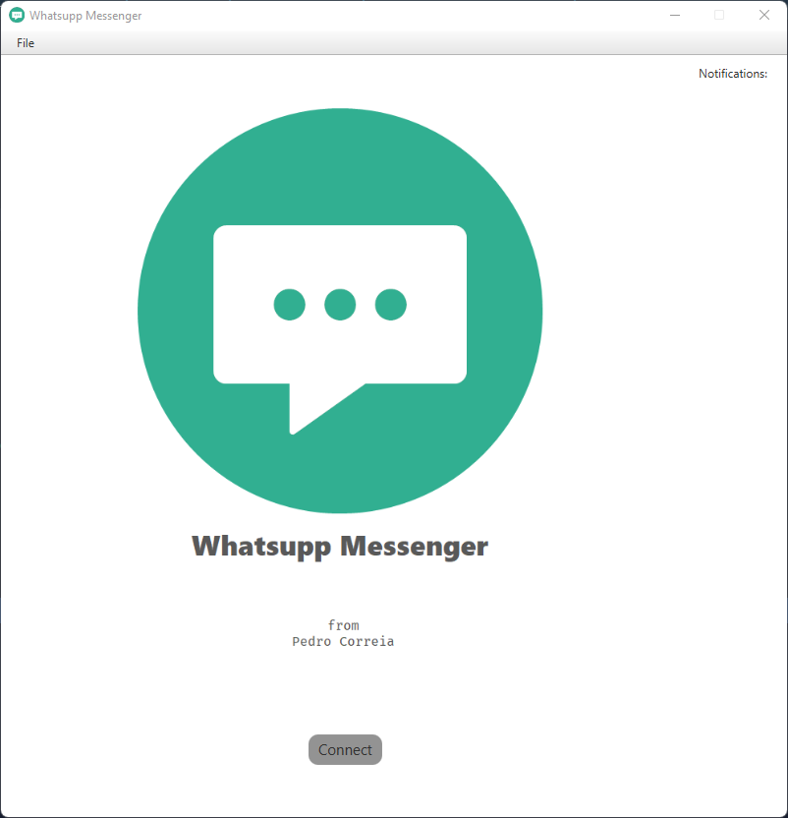
Manual de utilizador
Ao abrir a aplicação Cliente, o utilizador é apresentado com um ecrã para efetuar a conexão ao Gestor de Servidores. Este apresenta apenas um botão para efetuar esta conexão.
Do lado direito, é sempre apresentado um painel que serve de suporte para todas as notificações recebidas. É aqui apresentado o estado atual da aplicação.

Slide 5
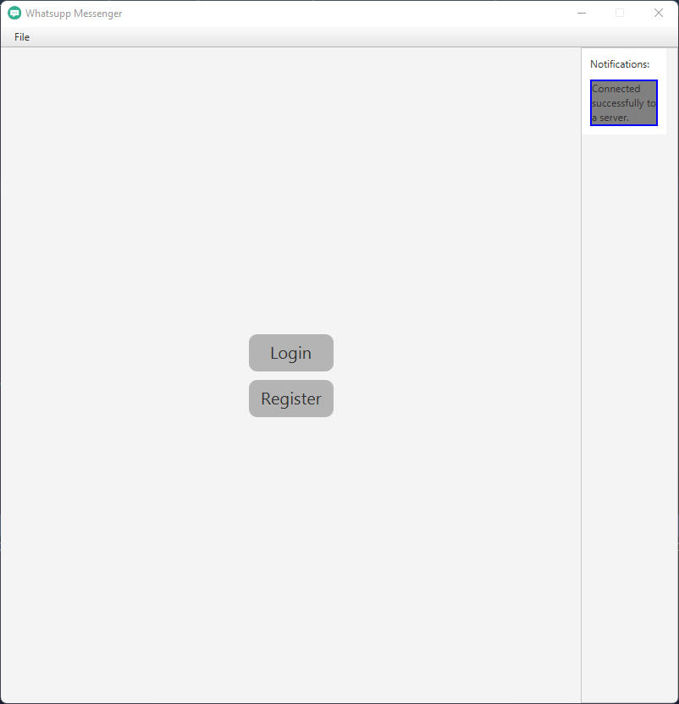
Manual de utilizador
Depois da conexão ser bem sucedida, o utilizador pode optar por entrar com uma conta previamente registada, ou efetuar o registo.

Slide 6
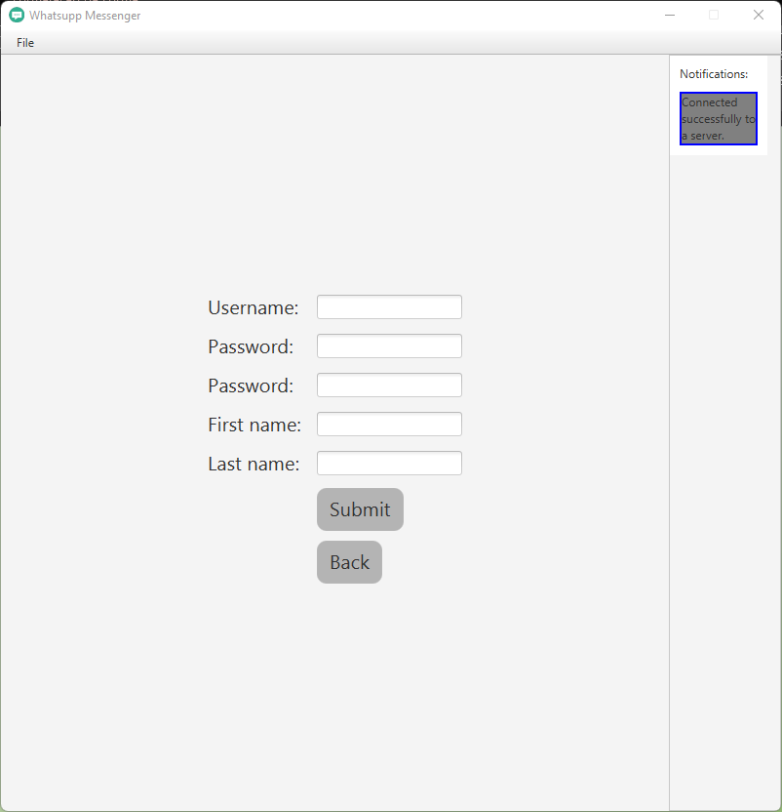
Manual de utilizador
Ao efetuar o login apenas serão apresentados dois campo para entrar.
Caso pretenda registar-se, existem mais campo, como a confirmação da palavra-passe.

Slide 7
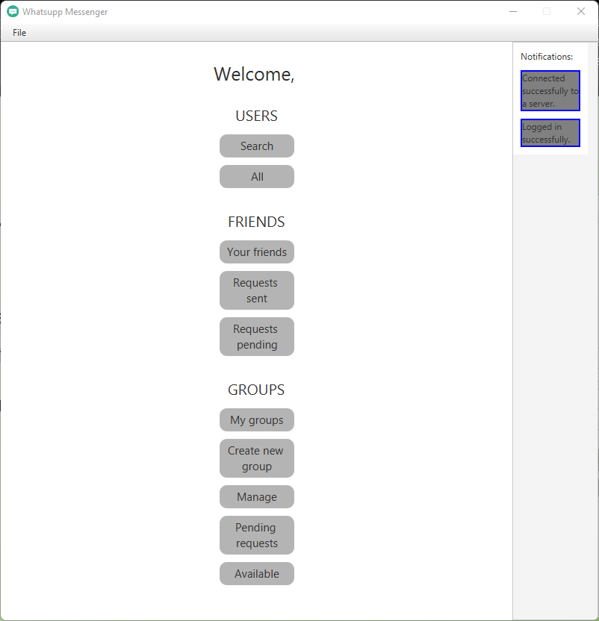
Manual de utilizador
Depois de entrar, o utilizador chega assim ao painel principal. Aqui terá todo o controlo para definir as suas ações. Através dos botões do painel “USERS” pode listar ou procurar utilizadores para os pedir em amizade; o painel “FRIENDS” indica os utilizadores que já se encontram de algum modo relacionados com o próprio; por fim, os botões no painel “GROUPS” levam o utilizador para os grupos onde possa ter alguma relação (administrar, fazer parte, etc.).

Slide 8
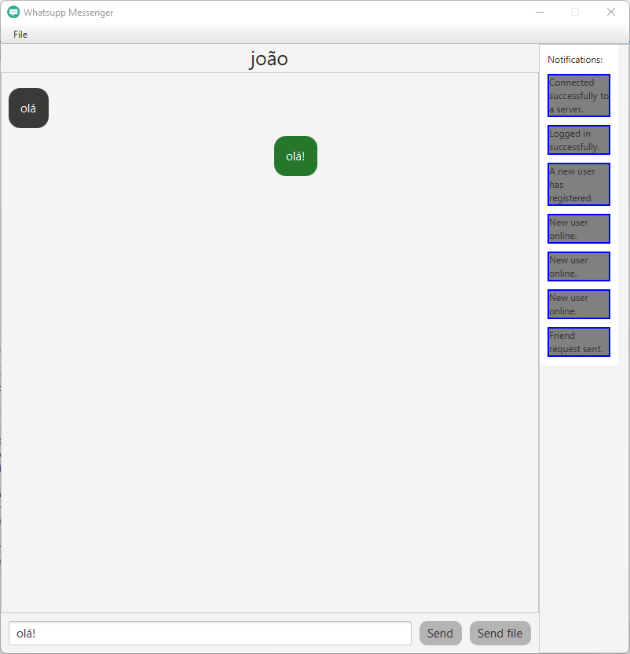
MANUAL de utilizador
Para enviar uma mensagem para um utilizador, esse utilizador necessita de estar na sua lista de amigos. Então tendo um utilizador na lista de amigos é possível aceder a um novo ecrã onde se encontram as mensagens trocadas entre ambos.

